Slide 1


Borgerei der Stadtbibliothek Traiskirchen
Bibliothek der Dinge

Slide 2
Bibliothek der Dinge
Rechtliche Aspekte
Mit dem Träger klären, ob der Verleih von Gegenständen in den Statuten o.ä. genannt ist.
Aktuelle Nutzungsbedingungen erweitern oder eine eigene erstellen
Berechtigung zur Ausleihe – Einschreibung/Altersgrenze
Ausleihfrist abweichend
Kaution/Nachgebühren
Haftung
Abklärung der Versicherungsmodalitäten

Slide 3
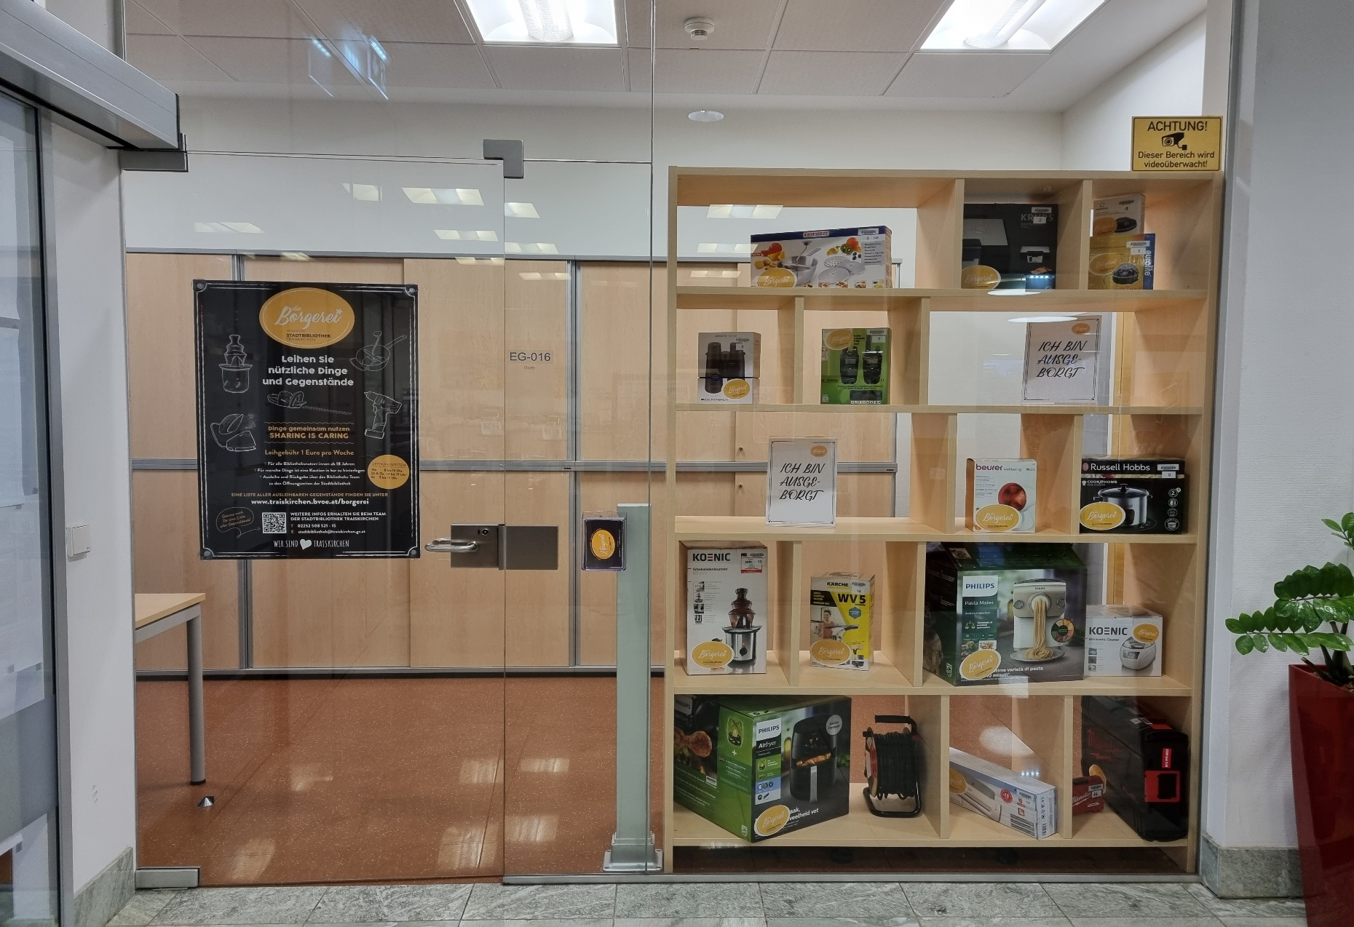

Bibliothek der Dinge

Slide 4
Bibliothek der Dinge
Borgerei der Stadtbibliothek Traiskirchen
Start 10/2022
mit ca. 30 Geräten
von Schaumrollenformen bis zur Bohrmaschine
Aktenvernichter, Schokobrunnen, Bügeleisen, Laminiergerät, Handdampfreiniger, Diskokugeln, Dörrautomat, Fensterputzer, Kofferkompressor, Infrarotlampe, Induktionskochplatte, Transportrodel, Reiseadapter, Pizzaofen, Kabeltrommel, Popcorn-Maker, Leitungssuchgerät, Partylautsprecher, Schokobrunnen, Raclette-Fondue, UV-Milbensauger, Waffeleisen

Slide 5
Bibliothek der Dinge
Tipps aus der Praxis
So einfach wie möglich für die Benutzer:innen gestalten (Handhabung u. Ausleihvorgang)
Betriebsanleitung beilegen (Wichtiges markieren)
Hinweise gut sichtbar anbringen
  Wischtücher bitte gewaschen zurückbringen
  Nicht zum Trockensaugen verwenden/über Nacht offen trocknen lassen
  9V Blockbatterie erforderlich
  Bitte händisch reinigen
Für kleinteilige oder unverpackte Objekte entsprechende Boxen ankaufen (f. d. Anbringung des Barcodes und ggf. anderer Kennzeichnung)
Verbrauchsmaterialien – Handhabung vorab klären
Öffentlichkeitsarbeit
Unsere Einstellung

Slide 6



Bibliothek der Dinge

Slide 7
Bibliothek der Dinge
Ausleihzahlen
Hitliste 2024
Kärcher Waschsauger | 22
Pastamaker | 18
Kärcher Fensterreiniger | 12
Aifryer/Heißluftfriteuse | 11
Reiseadapter | 10
Hitliste gesamt
Kärcher Waschsauger | 44
Airfryer/Heißluftfriteuse | 31
Pastamaker | 26
Kärcher Fensterreiniger | 21
Dörrautomat | 18
Metalldetektor | 17
Schokobrunnen | 15

Slide 8
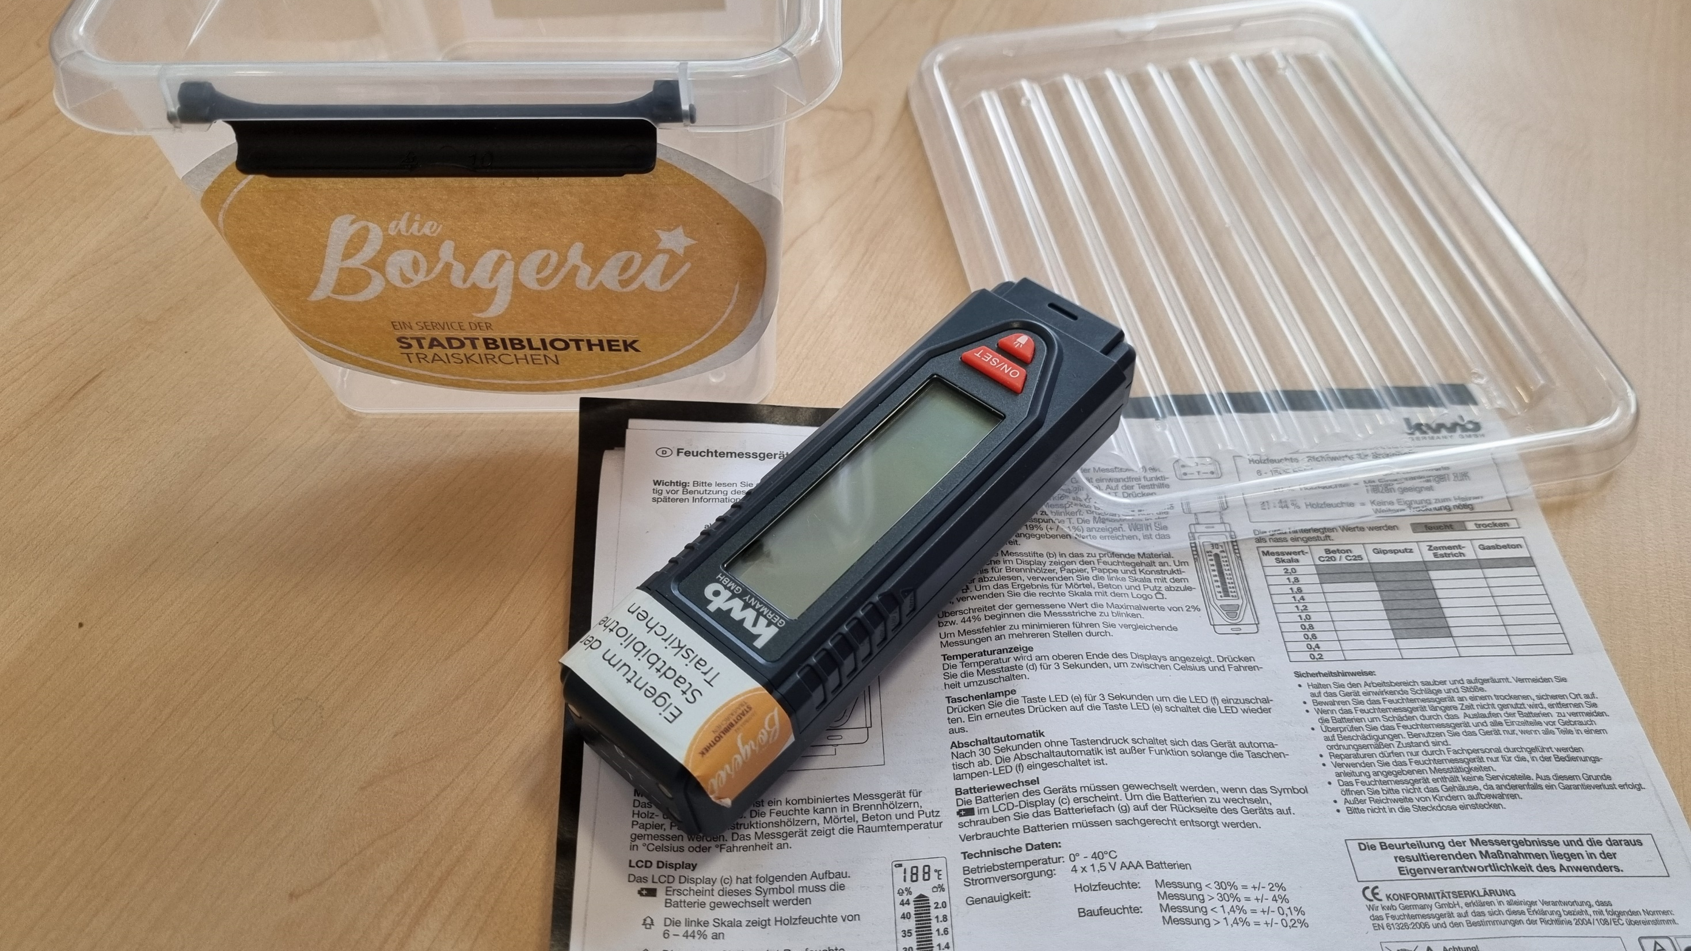

Slide 9
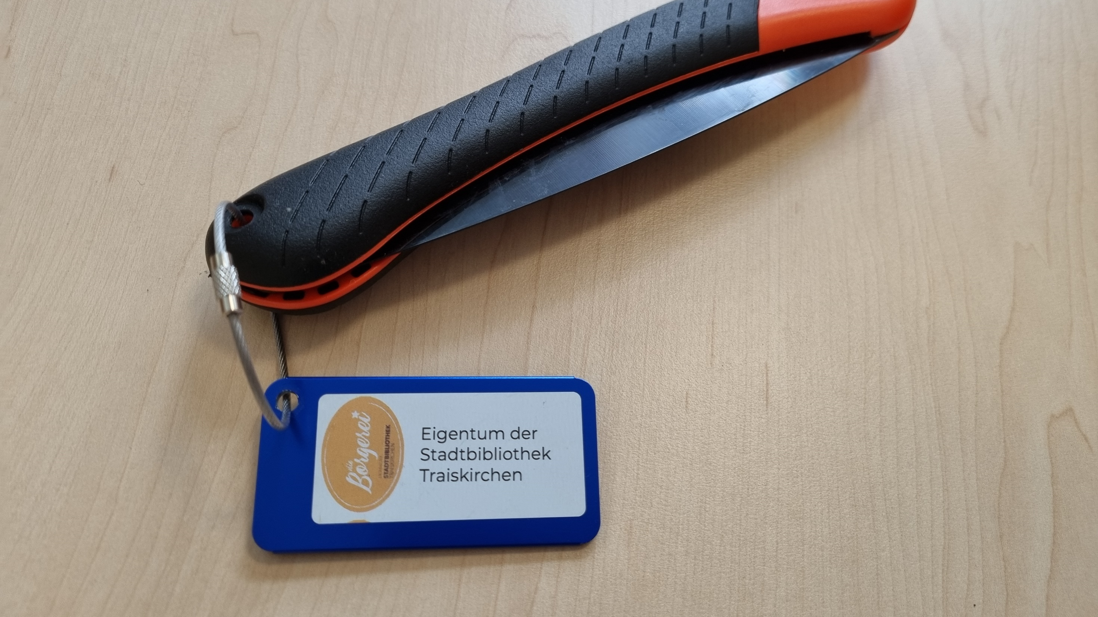

Slide 10
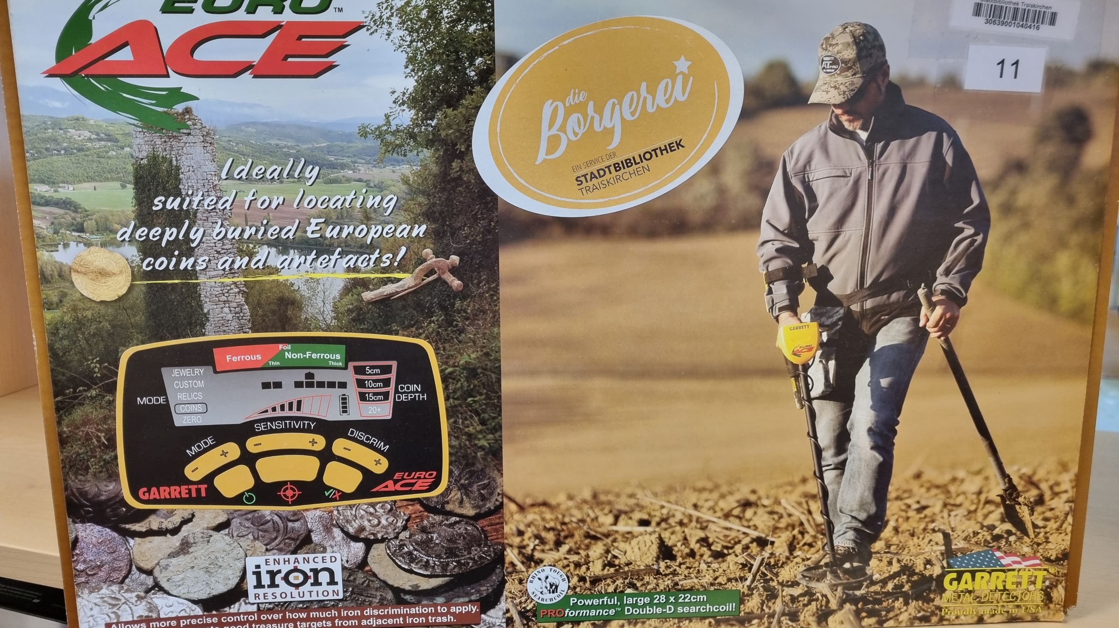

Slide 11

Bibliothek der Dinge

